Slide 1
* یاد و نام خدا آرامش بخش قلب هاست *

Slide 2

موضوع ارائه : کار آفرینی
ارائه دهنده: حوریه اوزار
نام استاد: جناب آقای کریمی

Slide 3
فهرست
بخش اول: آشنایی
بخش دوم: سینتکس
بخش سوم: برنامه نویسی حالت تعاملی
بخش چهارم: بلوک ها در پایتون
بخش پنجم: ورودی و خروجی
بخش ششم: ایجاد برنامه در پایتون

Slide 4

1. تاریخچه :
داستان پایتون از اواخر سال ۱۹۸۲ میلادی آغاز می‌شود، سالی که آقای روسوم پس از پایان دانشگاه به عنوان یک برنامه‌نویس وارد تیم توسعه‌ زبان ABC در مرکز CWI واقع در آمستردام هلند می‌شود. وی چهار یا پنج سال بعد، زمانی که از پروژه‌ زبان ABC نتیجه‌ مطلوب حاصل نمی‌گردد از آن خارج و به تیم توسعه‌ سیستم عامل آمیب می‌پیوندد. وقت‌های آزاد خود را برای پیشرفت پروژه‌ای کهPython نامیده بود صرف می‌کند. او یک ماشین مجازی ساده، یک تجزیه‌کننده پارسر ساده و یک سیستم زمان‌اجرا ساده ایجاد کرد؛ یک زبان با نحو سینتکس اولیه ، که ازتو‌رفتگی برای بلاک‌بندی بهره می‌برد و از انواع داده دیکشنری، لیست،رشته و اعداد پشتیبانی می‌کرد و بر خلاف ABC توسعه‌پذیربود. یک سال بعد ، از پایتون در پروژه‌ آمیب استفاده می‌کند؛ نتیجه‌ مطلوب و نیز بازخورد آن موجب می‌شود تا به بسیاری از بهینه سازی‌های اولیه در پایتون اقدام نماید. این روند ادامه می‌ یابد تا اینکه سرانجام در ماه دوم از سال ۱۹۹۱ میلادی این زبان را با نسخه 0.9.0 ارائه داد.

Slide 5


Slide 6
2. توصیف :
توسعه‌ پایتون با عصر توسعه و محبوبیت زبانهای متن باز دیگری همچون Tcl ،Perl وRuby هم‌ زمان بوده که این امر به پیشرفت و توسعه‌ آن کمکزیادی کرده است.یک نکته مهم در مورد زبان برنامه‌نویسی پایتون، انواع پیاده‌سازی آن است.که می توان به موارد زیر اشاره کرد :
Jyton (خاص ماشین مجازی جاوا)
IronPython (خاص چارچوب NET. مایکروسافت)
PyPy (با هدف سرعت اجرای بیشتر)
)stackless باهدف اجرای بهتر برنامه‌های چند‌نخی)
سی پایتون (CPython پیاده‌سازی استاندارد و اصلی زبان پایتون می‌باشد که با استفاده از زبان برنامه‌نویسی C توسعه می‌یابد. توسط Cpython می‌توانید علاوه بر کتابخانه‌ پایتون از کتابخانه‌‌ زبان‌های C و C++ نیز بهره ببرید.)

Slide 7
3. ویژگی ها:
پایتون به عنوان یک زبان تفسیر‌شده شناخته می‌شود. با یک تعریف کلی در این نوع زبان‌ها کار خواندن سورس کد برنامه، ترجمه به زبان ماشین و در نهایت اجرای آن توسط یک مفسر انجام می‌گیرد.
در پایتون عمل ترجمه و اجرای سورس کد رامی‌توان در دو مرحله متوالی خلاصه نمود:
کامپایل سورس کد به بایت‌کد (ByteCode)
تفسیر بایت‌کد به زبان ماشین و اجرای آن

Slide 8
پایتون یک زبان برنامه‌نویسی رایگان، متن باز(OpenSource)و آزاد است.زبان پایتون از
اجزای بسته نرم‌افزاری LAMPنیز به شمار می‌رود. این بسته عبارت است از:
* سیستم عامل Linux * وب سرور Apache * پایگاه‌ داده MySQL یا MariaDB * زبان برنامه‌نویسی Python یا Perl یا PHP
پایتون یک زبان برنامه‌نویسی سطح بالا(High-Level) به مانند C،Ruby ،PHP و Java است.

Slide 9
پایتون یک زبان برنامه‌نویسی پویا(Dynamic) بوده و نیز از قابلیت مدیریت خودکار حافظه برخوردار است.
این زبان شباهت‌هایی با {TCL ،Perl ،Ruby ،PHP } یا دیگر زبان‌های برنامه‌نویسی پویا دارد. در این نوع زبان‌ها بر‌خلاف زبان‌های ایستاStatic))مانند {C++،C وjava } نیازی به تعریف صریح نوع متغیرها(Variables) نیست وهمچنین نوع متغیر در طول برنامه قابل تغییر است.
پایتون یک زبان برنامه‌نویسی قابل‌حمل (Portable)است.

Slide 10
پایتون یک زبان برنامه‌نویسی چند‌ الگویی (Multi-Paradigm)است و برنامه‌نویس را مجبور به رعایت الگوی خاصی نمی‌کند، این زبان از الگوهای زیر پشتیبانی می‌کند:
* دستوری (Imperative)
* رویه‌ای (Procedural)
* تابعی (Functional)
* شی‌گرایی(Object-Oriented)

Slide 11
بر خلاف زبان C، در پایتون اختصاص و آزاد‌سازی حافظه به صورت خودکار انجام می‌شود. پایتون برای آزاد‌سازی حافظه از دو روش «شمارش ارجاع» و «زباله روبی» (Garbage Collection) بهره می‌گیرد.
پایتون یک زبان برنامه‌نویسی همه منظوره (General-Purpose) است به این معنی که می‌توان از آن در توسعه طیف گسترده‌ای از انواع برنامه‌ها در حوزه‌های نرم‌افزاری گوناگون بهره برد؛ از جمله در توسعه برنامه‌های تحت وب و برنامه‌هایی با قابلیت «واسط گرافیکی کاربر»
با اینکه پایتون یک زبان پویاست ولی در عین حال یک زبان «وابسته شدید به نوع» نیز می‌باشد. ( 3 + 7 →correct 3 + “7” →incorrect )

Slide 12
پایتون یک زبان حساس به حرف(Case Sensitive) است.در این نوع زبان‌ بین حروف کوچک(Lowercase) و بزرگ(Uppercase) ، مانندa] و [Aتفاوت وجود دارد. با توجه به این موضوع، مفسر پایتون بین کلماتTrue ،true و TRUEتمایزمی‌گذارد.
پایتون به مانند زبان ABC از روش «تو‌رفتگی» به وسیله‌ فضاهای خالی برای بلاک بندی استفاده می کند.
پایتون یک زبان برنامه‌نویسی توسعه‌پذیر(Extensible) است. کدهای نوشته شده با پایتون را می‌توان به دیگر سورس کدهای این زبان افزود و همچنین می‌توان از کتابخانه‌ها و کدهای نوشته شده با دیگر زبان‌های برنامه‌نویسی در میان کدهای پایتون استفاده کرد (مانندC و ++C در پیاده‌سازیCPython یاJava در پیاده‌سازی Jython).

Slide 13
قابلیت جاسازی (Embeddable):
می توان پایتون را به صورت توکار (Embedded) در برنامه های C یاC# یا زبان های دیگر به کاربر و از طریقبه استفاده کنندگان برنامه قابلیت اسکریپتی نویسیرا ارائه داد.
شی گرایی (Object Oriented):
پایتون از شیوه برنامه نویسی شی گرا به خوبی پشتیبانی می کند.پایتون در مقایسه با زبان هایی
نظیرC# یا javaروش بسیار ساده تری برای برنامه نویسیOOP را دارد.

Slide 14
4. نسخه ها :
هم اکنون دو شاخه از پایتون به صورت موازی در کنار یکدیگر در دسترس هستند:
سریx 2 که اکنون توزیع استاندارد پایتون به شمار می آید و به نسخه 7/2 رسیده است.
سری x3 که از ابتدا بدون سازگاری با نسخه های x 2 و با هدف ایجاد قابلیت های بیشتر و به روزتر تولید شده و اکنون به نسخه 1/3 رسیده است.

Slide 15
5. کارایی :
پایتون یک جامعه‌ کاربری بسیار بزرگ و پویا به همراه خود دارد که عامل پیشرفت و توسعه‌ بسیار مهمی برای هر زبان برنامه‌نویسی به شمار می‌رود. همایش‌های گوناگون در سراسر جهان ایجاد می گردد که به تبادل آموخته‌ها می‌پردازد. یکی از رایج‌ترین این همایش‌ها PyCon می‌باشد که خوشبختانه ‌در ایران با نام PyConIran یا PyIran نیز برگزار می‌شود.
این زبان تاکنون توسط شرکت یا سازمان‌های مطرح زیادی مورد استفاده قرار گرفته و در برنامه‌های کاربردی زیادی نیز از آن استفاده شده است که از جمله این موارد می‌توان به:
Google (موتور جستجوگر و نیز سرویس یوتیوب)
Yahoo (سرویس نقشه)
IBM ،Intel Cisco (تست سخت‌افزار)
Dropbox (سرویس میزبانی ابری فایل(
NASA، Alamos (امور علمی(
CIA (وب‌سایت)
iRobot(رباتیک)
Pixar ،Walt Disney (ساخت فیلم‌های انیمیشن)
ESRI (نقشه‌برداری در برنامه (GIS

Slide 16
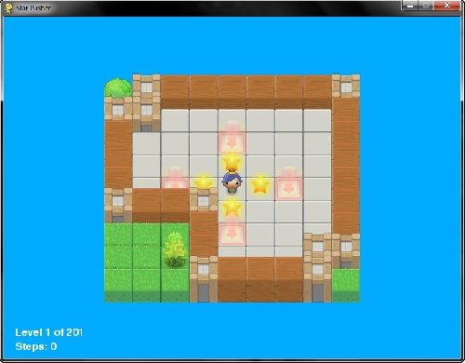
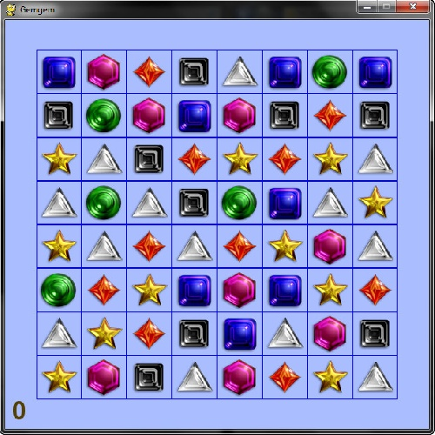
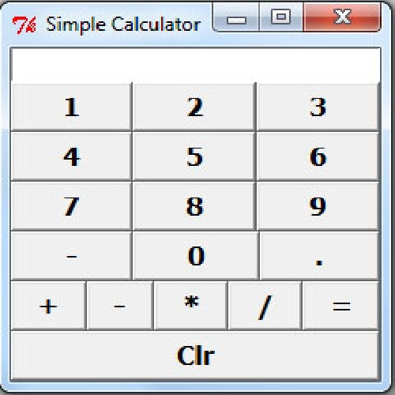

Slide 17
6. سینتکس:
شناسه :
انتخاب شناسه در پایتون نکاتی دارد که می‌بایست از سوی کاربر در نظر گرفته شود:
تنها با یکی از حروف بزرگ یا کوچک الفبا انگلیسی یا کاراکتر _ Underscore) ) شروع شود.
در ادامه می‌تواند هیچ یا چند حرف الفبا انگلیسی (کوچک و بزرگ)، کاراکتر _ و عدد (9..0) - با هر ترتیبی آورده شود.
هیچ محدودیتی در طول شناسه وجود ندارد و می‌تواند از یک تا هر تعداد کاراکتر باشد.
درست :
نا درست:
a _p __var MyClass
2_var 6 $var 4pi

Slide 18
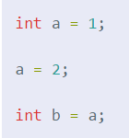
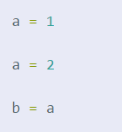
متغیر:
یک «متغیر» در بیشتر زبان‌های برنامه‌نویسی به مانند C بیانگر محلی در حافظه می‌باشد که مقداری در آن قرار گرفته است.
ولی در پایتون: یک متغیر چیزی نیست جز یک نام که به یک شی مشخص در حافظه ارجاع (یا اشاره) دارد.
تعریف متغیر در پایتون بسیار ساده است و تنها با انتساب شی به یک نام ایجاد می‌گردد. ( نمادِ =، عملگر انتساب در پایتون است.) مثل : (a = 1 )
C:
Python:

Slide 19
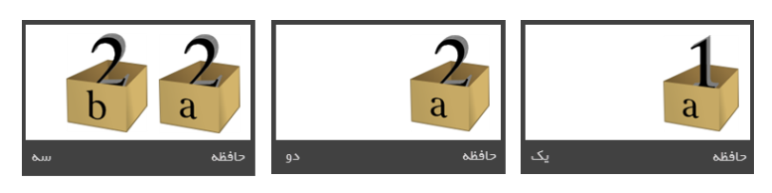
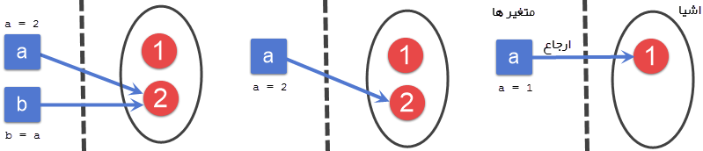
C:
Python:

Slide 20
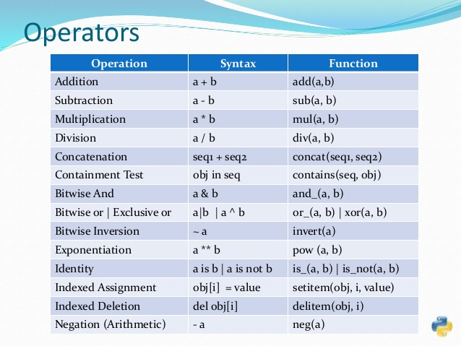
7. عملگر ها :
20

Slide 21
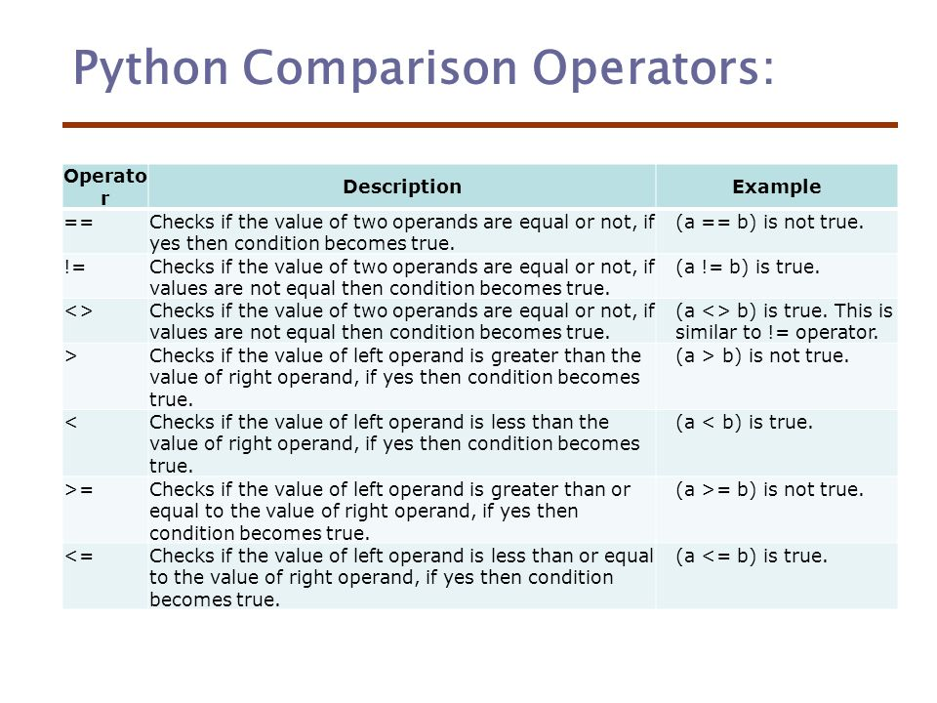
21

Slide 22
>>> # Python 3.x >>>Python 2.x
>>> 7 / 3 >>> 7 / 3 2.33333333333335 2
>>> 12 / 3 >>> 12 / 3
4.0 4
>>> 6.0 / 2 >>>6.0 / 2
3.0 3.0
22

Slide 23
8. برنامه نویسی حالت تعاملی:
پایتون یک زبان برنامه‌نویسی با قابلیت«حالت تعاملی»(Interactive Mode) است. این قابلیت که مبتنی بر خط فرمان است، امکانی را برای پردازش و اجرای کدهای (دستورها، عبارت‌ها و تعریف‌ها) زبان پایتون فراهم می‌آورد. کدنویسی در این حالت به مانند زمانی است که یک اسکریپت را ایجاد می‌نماییم؛ ولی با هر بار فشردن کلید Enter صفحه کلید، مفسر پایتون آن را به صورت خودکار اجرا می‌کند. در حالت تعاملی پایتون، به صورت پیش‌فرض هر سطر توسط نماد <<< مشخص می‌شود و امکان وارد کردن دستورهای چند سطری (مانند تابع‌ها) نیز وجود دارد.
23

Slide 24
9. اعلان:
Def :
در پایتون برای تعریف یک تابع از کلمه کلیدی Def استفاده می‌گردد که به دنبال آن نام و سپس پارامتر‌های تابع که درون پرانتز قرار می‌گیرند، آورده می‌شود.
تابع Input():
از این تابع در پایتون برای گرفتن ورودی از کاربر - در حالت تعاملی - استفاده می‌گردد که در نسخه جدید تغییراتی با نسخه قدیمی ایجاد شده است. * ()raw_input 2x * ()input 3X,2X
24

Slide 25
تابع ()print: در این شاخه از پایتون print به شکل یک دستور ساده در پایتون پیاده‌سازی شده است. این دستور یک یا چند شی را ابتدا به نوع str تبدیل کرده و سپس به خروجی می‌فرستد. اشیا می‌بایست توسط یک کاما , از یکدیگر جدا شوند.
25

Slide 26
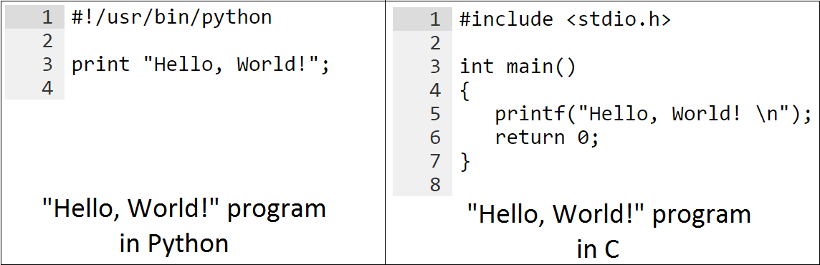
26

Slide 27
10. تعریف بلوک در پایتون :
برخلاف زبان‌هایی نظیر C++/C یا حتی Perl،که از {} برای تعریف بلوک استفاده می‌کنند، پایتون از ترکیب دونقطه و تورفتگی برای تعریف بلوک‌ها استفاده می‌کند.
ما با دونقطه به پایتون می‌گوییم که قصد داریم یک بلوک کد را آغاز کنیم و با تورفتگی ابتدای خطوط دستورات آن بلوک را تعریف می‌کنیم.
// C
if (x > y)
{
x = 1;
y = 2;
}
 | # Python if x > y: x = 1 y = 2
27

Slide 28
21. ساختار برنامه:
در تعریف زبان پایتون دو نوع ماژول وجود دارد:
* Pure Module
* Extension Module
28

Slide 29
31. ایجاد برنامه:
ایجاد سورس کد
اجرای سورس کد
پشت صحنه اجرا زمانی که اقدام به اجرای یک اسکریپت می‌کنیم؛ ابتدا، اسکریپت و تمام ماژول‌های وارد شده در آن به بایت‌کد کامپایل و سپس بایت‌کد‌های حاصل جهت تفسیر به زبان ماشین و اجرا، به ماشین مجازی فرستاده می‌شوند. آنچه ما از آن به عنوان مفسر پایتون(پیاده‌سازی(CPython یاد می‌کنیم در واقع ترکیبی از یک کامپایلر و یک ماشین مجازی است.
29

Slide 30
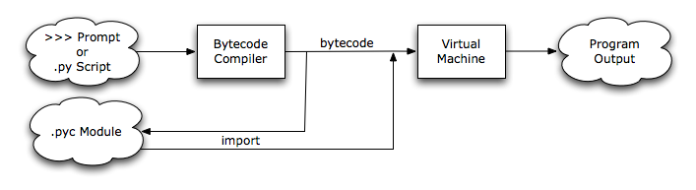

Slide 31
* با تشکر از توجه شما*

